Slide 1

日曜市のいも天
Company Profile

Slide 2
会社概要
Company Profile
会社名 | 有限会社大平商店
代表取締役 | 大平一貴
所在地 | 高知県高知市介良乙1356
TEL／mail | 090-5910-6685／kazukiohira0527@gmail.com
営業時間・定休日 | 各店舗によって異なる
事業内容 | 店舗販売事業、通販事業、催事出店事業、キッチンカー事業
ホームページ | https://imoten-japan.com/
資本金 | 700万
従業員数 | 約30名（パート含む）
取引先銀行 | 高知銀行、四国銀行、香川銀行、徳島銀行
2024年度年間売上 | 120,000,000円
取引先 | 一般顧客、高知アンテナショップとさとさ、各百貨店

Slide 3
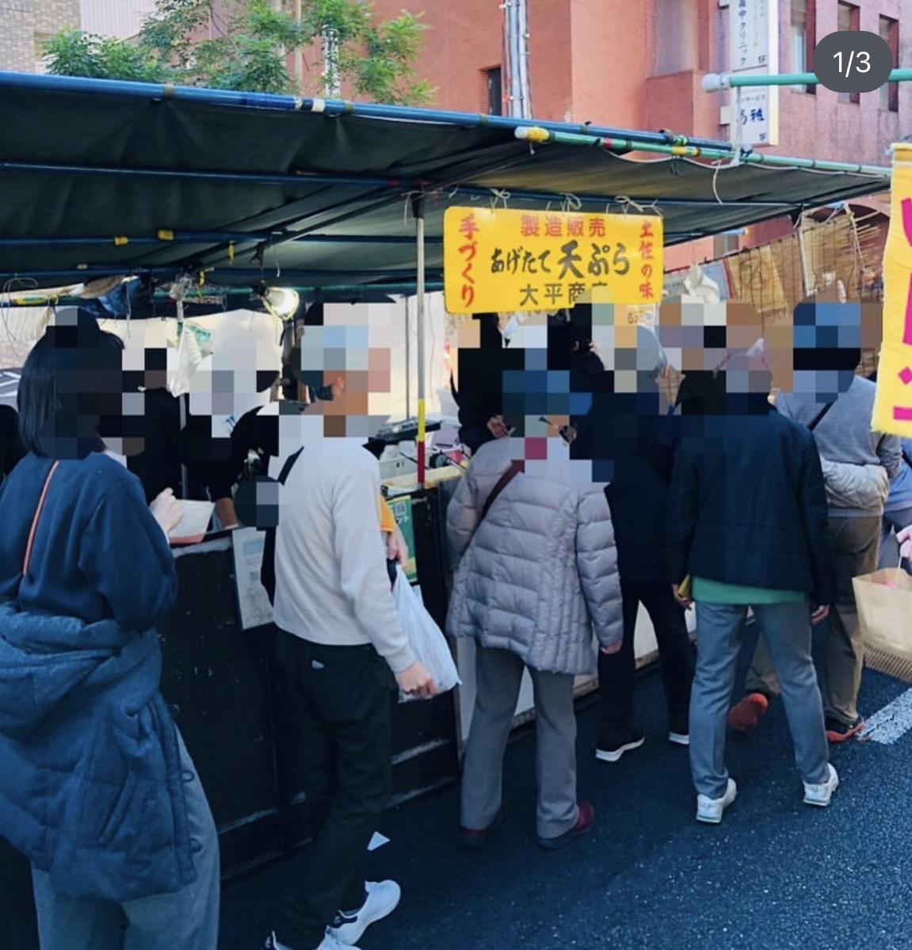
沿革
1970年 大平弘児により高知日曜市にて創業
2004年 大平茂雄 2代目代表取締役就任
2017年 大平一貴 3代目代表取締役就任
2019年 とさのさとアグリコレット店出店
2022年 ひろめ市場店出店
2024年 通販・百貨店催事・BtoB事業開始

Slide 4
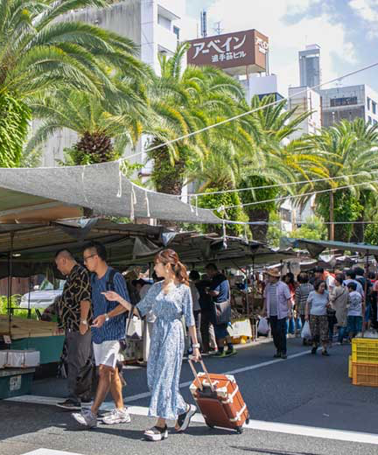
企業理念
常に新しいことに挑戦し
いも天を通じて高知を元気に

Slide 5
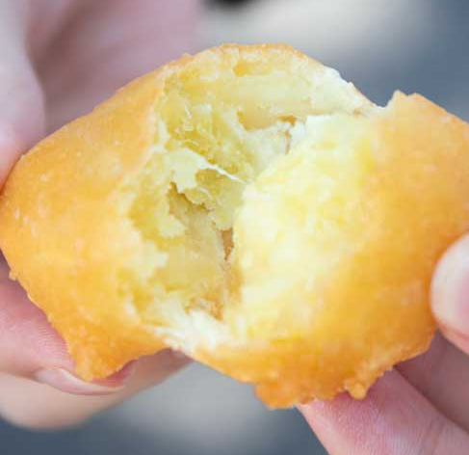
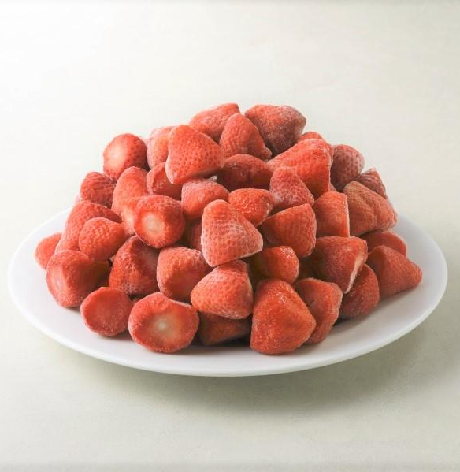
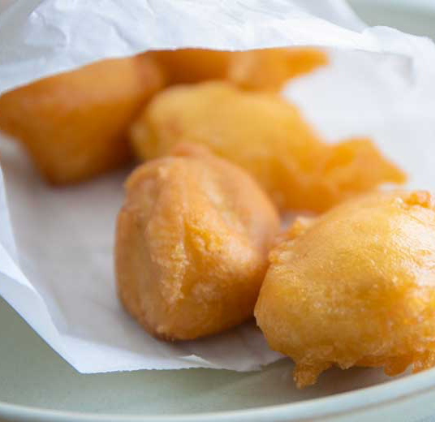
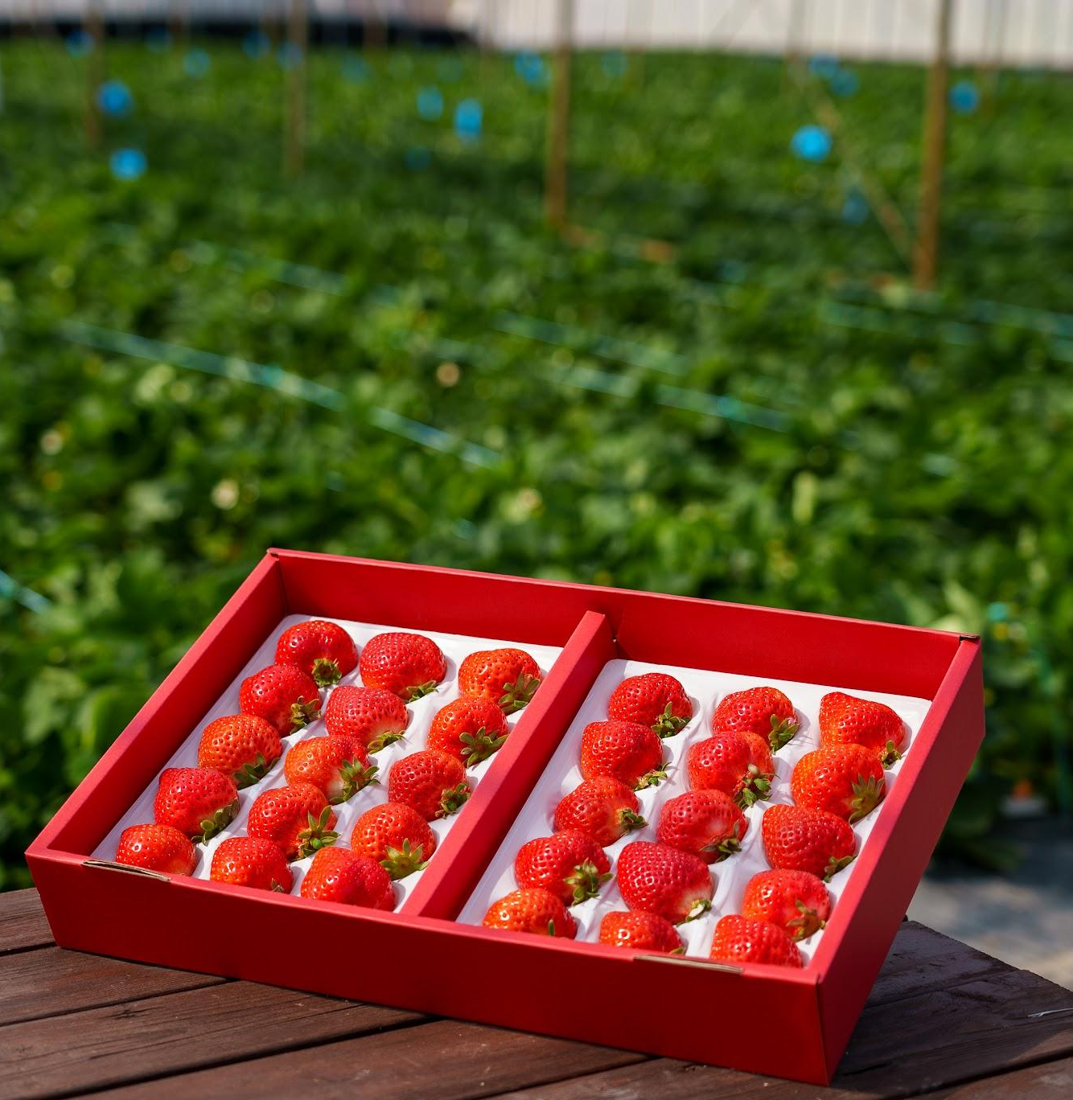
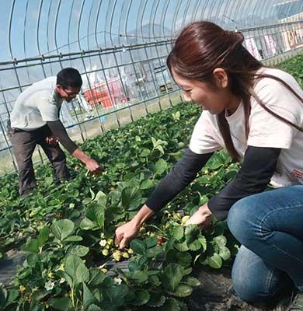
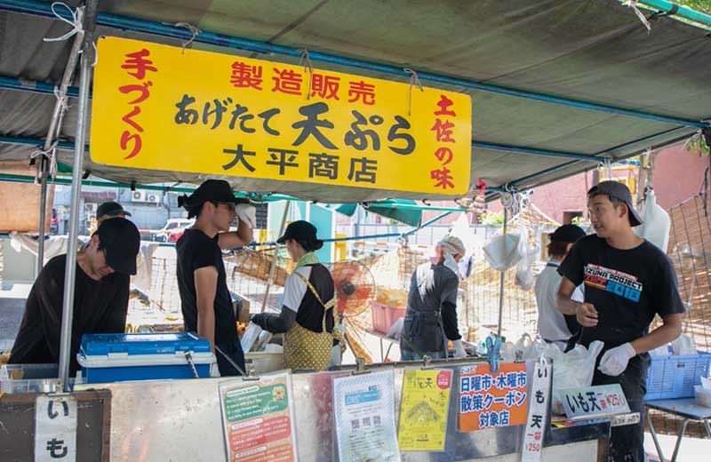
日曜市のいもてんのこだわり
POINT1
POINT2
POINT3
ほっくり系のさつまいも
衣と芋のバランス
弊社の歴史
さつまいもは国産の金時系のさつまいもを使用。最近ではべっちゃり系の芋が流行っていますが、当社では長年ほっくり系のさつまいもを使用し、芋と衣のバランスが自慢です。
衣は当社オリジナルのものであり、50年以上門外不出であります。よく真似をされますが完璧に再現できるものではないと自負しています。
もともとは露天商でりんご飴などを売っていました。それと同時に日曜市で布製品を販売を開始し、約50年ぐらい前から祖母が芋天を開発し現在に至っています

Slide 6

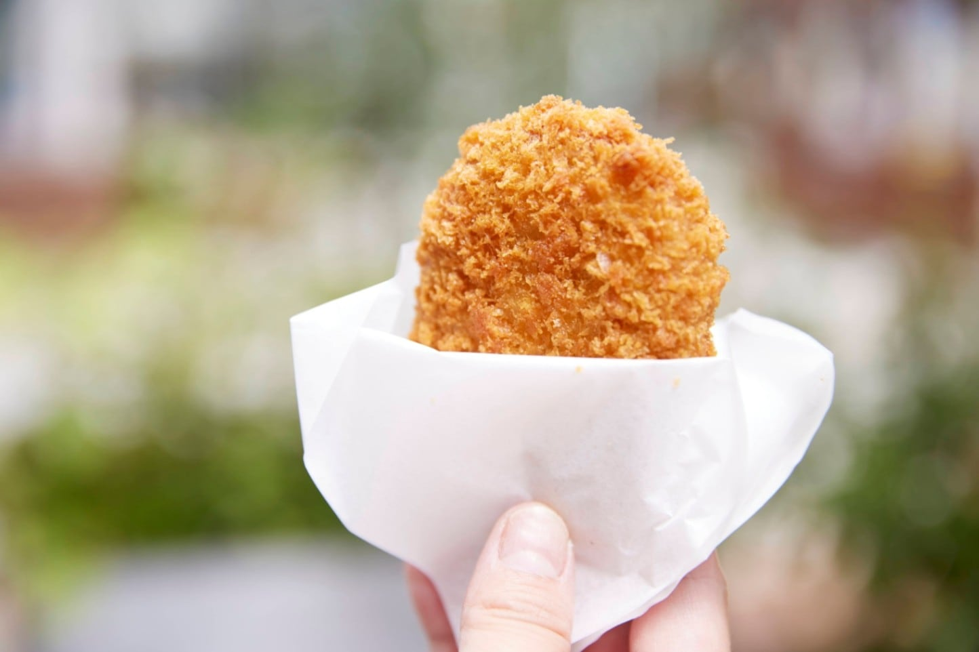
主な商品
いも天
かつおコロッケ
さつまいもは国産の金時系のさつまいもを使用。最近ではべっちゃり系の芋が流行っていますが、当社では長年ほっくり系のさつまいもを使用し、芋と衣のバランスが自慢です。
かつおの風味を最大限に生かした唯一無二のコロッケとなっております。

Slide 7
卸し及び通販商品
商品名 |  | いも天粉 | 冷凍カツオコロッケ
製造者 |  | 宮島醬油株式会社 | サンマルコ食品株式会社
提供可能時期 |  | 随時 | 随時
産地 |  | 国内 | 国内
内容量 |  | 1袋200ｇ | 1個70ｇ
原材料 |  | 小麦粉（国内製造）、エリスリトール、食塩/ベーキングパウダー、甘味料（スクラロース）、着色料（クチナシ）、（一部に小麦を含む） | 野菜｛ばれいしょ（北海道）、たまねぎ｝、かつお油漬、砂糖、パン粉、粒状大豆たん白、かつおぶし、しょうゆ、植物油脂、水あめ、かつお風味調味料、発酵調味料、食塩、おろししょうが、衣（パン粉、でん粉、加工油脂、コーンフラワー、脱脂大豆粉、砂糖、小麦粉、植物油脂、コーンシロップ、大豆粉、ゼラチン、デキストリン）／加工デンプン、調味料（アミノ酸等）、乳化剤、増粘剤（増粘多糖類、メチルセルロース）、着色料（カラメル、カロチノイド）、ｐＨ調整剤、香料、（一部に小麦・卵・乳成分・大豆・ゼラチンを含む）
賞味期限 |  | 製造から6か月 | 製造から１年
発送方法 |  | 常温 | 冷凍
保存方法 |  | 常温 | -18度以下
卸値(税抜） |  | 20袋 17,000円 （送料込） | 60個 9,000円（送料別、送料着払い）
卸値(税込） |  | 20袋 18,360円 （送料込） | 60個 9,720円（送料別、送料着払い）
参考URL |  | http://imoten-ohira.jp/view/item/000000000001 | http://imoten-ohira.jp/view/item/000000000002
1ケース入り数 |  | 20袋 | 60個
箱サイズ（cm） |  | 28×31×12 | 41×23×13
JANコード |  | 4595643018001 | 4974037208745
最低ロット数 |  | 20袋 | 60個（10個×6袋）
発注リードタイム |  | 7～９日 | 7～９日

Slide 8
卸し及び通販商品
商品名 |  | 冷凍いも天
製造者 |  | 有限会社大平商店 西宮工場
提供可能時期 |  | 随時
産地 |  | 国内
内容量 |  | 1袋1㎏
原材料 |  | さつまいも、小麦粉、還元麦芽糖水飴（国内製造）、還元水飴、水溶性食物繊維／甘味料（スクラロース）、食塩、ベーキングパウダー、白絞油
賞味期限 |  | 製造から3か月
発送方法 |  | 冷凍（−18℃以下）
保存方法 |  | 冷凍（−18℃以下）
卸値(税抜） |  | 5㎏ 15,000円 10㎏ 28,000円
卸値(税込） |  | 5㎏ 16,200円 10㎏ 30,240円
参考URL
JANコード |  | 4595643018018
最低ロット数 |  | 5㎏から
発注リードタイム |  | 7～９日

Slide 9
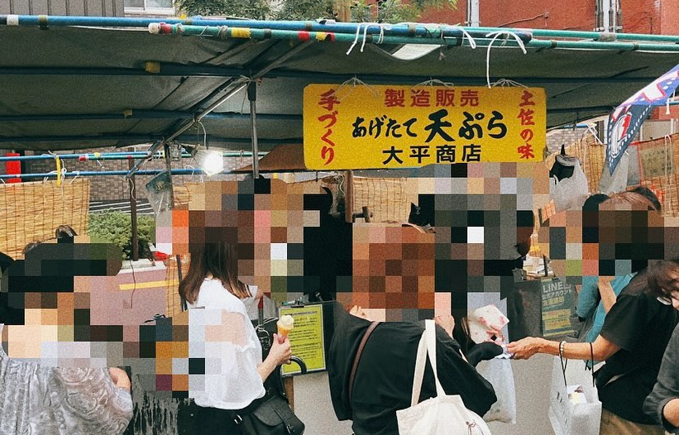
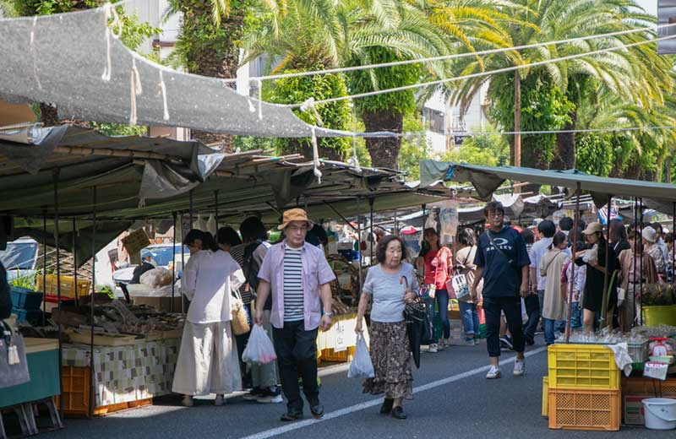
店舗情報
日曜市
木曜市
営業時間 | 7時頃〜15時頃 ※営業時間は都合により前後する場合がございます。予めご了承ください。
定休日 | 8月 ※8月は材料調達が難しいため、休業となります。
アクセス | 〒780-0842 高知県高知市追手筋1丁目・2丁目 高知駅から車で5分
営業時間 | 7時頃〜15時頃 ※営業時間は都合により前後する場合がございます。予めご了承ください。
定休日 | 8月 ※8月は材料調達が難しいため、休業となります。
アクセス | 〒780-0870 高知県高知市本町 県庁前 高知駅から車で10分

Slide 10
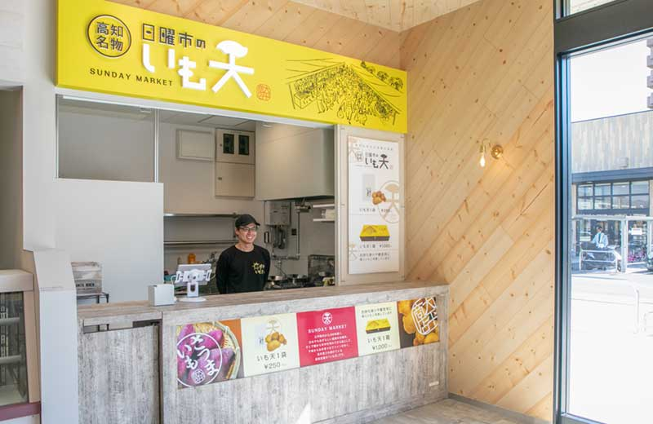
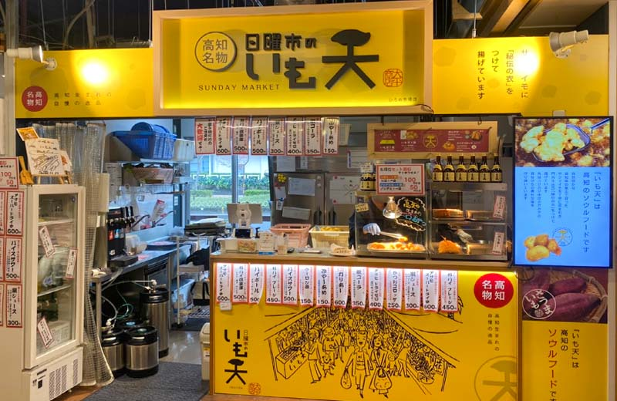
店舗情報
とさのさとアグリコレット店
ひろめ市場店
営業時間 | 10時〜19時 ※売り切れ次第終了となります。
定休日 | 年始
アクセス | 〒780-0083 高知県高知市北御座10-10 DCM御座店の正面にある 「とさのさと AGRI COLLETTO アグリコレット内」に店舗があります。 詳細はとさのさとHPで確認できます。
営業時間 | 11時〜21時 ※売り切れ次第終了となります。
定休日 | 不定期
アクセス | 〒780-0841 高知県高知市帯屋町2丁目3-1 とさでん伊野線 大橋通駅から徒歩3分のところにある「ひろめ市場内」に店舗があります。 詳細の場所はひろめ市場HPで確認できます。。

Slide 11
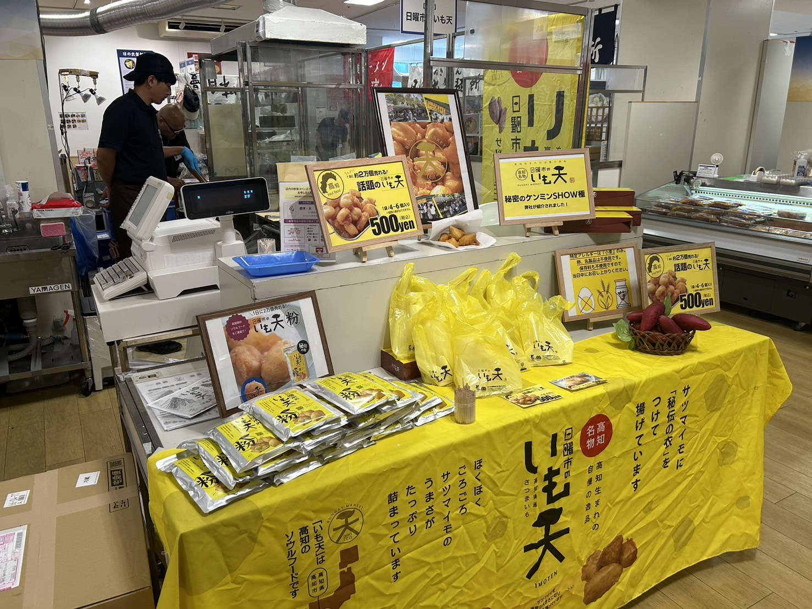
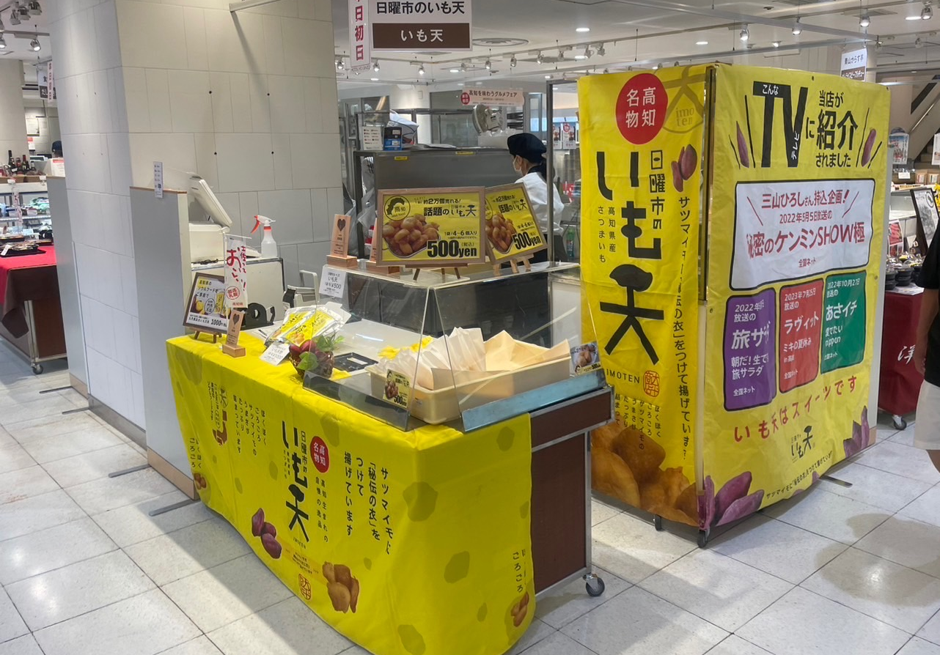
催事出店情報
2024年6月14日 神戸阪急出店
2024年9月25日 松屋銀座出店

Slide 12

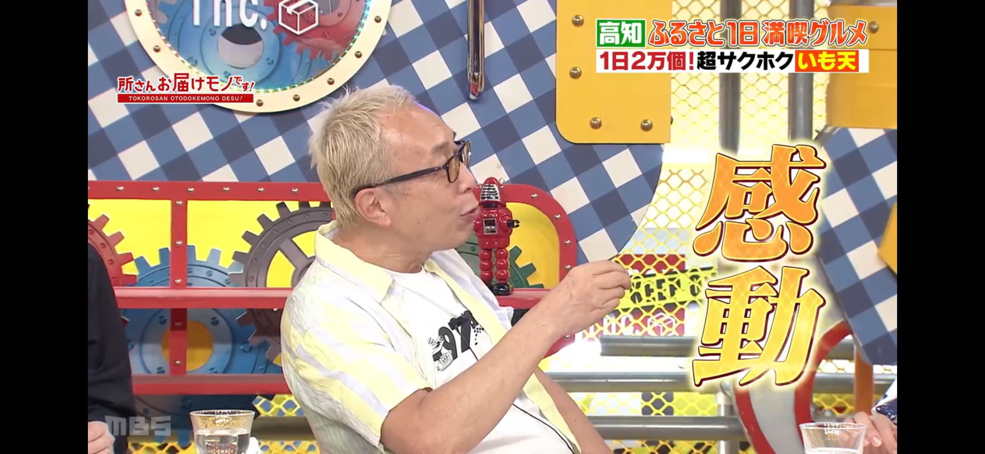
メディア掲載情報
2022年 5月5日 読売テレビ【秘密のケンミンSHOW極】にて放送
2024年10月5日 MBS毎日放送【所さんお届けモノです】にて放送

